Slide 1
TU STOCK ONLINE

Slide 2
Problema:
Entre los problemas comunes en los inventarios de pymes destacan el no conseguir rápidamente el producto que el cliente solicita y la falta de un sistema de detección y evaluación de productos terminados. Quedarse sin stock de un producto popular o no conseguirlo rápidamente en el almacén para el cliente hace quedar mal al negocio. También pueden presentarse problemas de inventarios en las pymes por una mala clasificación de los productos. La organización es fundamental para un buen funcionamiento.
:
Objetivo:
El objetivo del proyecto es desarrollar un software para el control de stock e inventario donde se mostrará la información en tiempo real.
Se utilizará un dispositivo móvil para agilizar la tarea.

Slide 3
Solución:
Creación de un sitio web responsivo para uso mobile que consista en un formulario de consulta de productos de una BD y mediante la búsqueda y selección del código de un producto, permita ingresar el stock actual de ese producto al momento de realizarse el conteo físico. Una vez ingresado este dato se realizará un “submit” que genere un archivo de control de stock con la fecha correspondiente y que permita guardar el archivo en forma local o remota.
También se podría proporcionar el dato de la cantidad mínima de stock requerido de cada producto para cumplir con el stock de seguridad y no incurrir en productos en falta cuando el cliente los requiera.
Usuarios:
Pequeñas y medianas empresas que cuenten con un control de stock manual.

Slide 4
Mínimo Producto Viable
MÓDULO INVENTARIO
Registro
Login
Acceso restringido según puesto en la empresa.
Control de inventario
Lector de código de barras
Filtrar productos
Lector de huella digital
MÓDULO STOCK
Registro
Login
Acceso restringido según puesto en la empresa.
Ingreso, edición, eliminación de productos
Buscador de productos
Filtrar productos

Slide 5
Mínimo Producto Viable
IMPRESCINDIBLES
Registro/Login
Acceso según rol
Ingresar, editar y eliminar productos
Informe de inventario
Informe de stock
Buscador de productos/filtro
Escáner
DESEABLES
Lector de huella digital
E-commerce

Slide 6
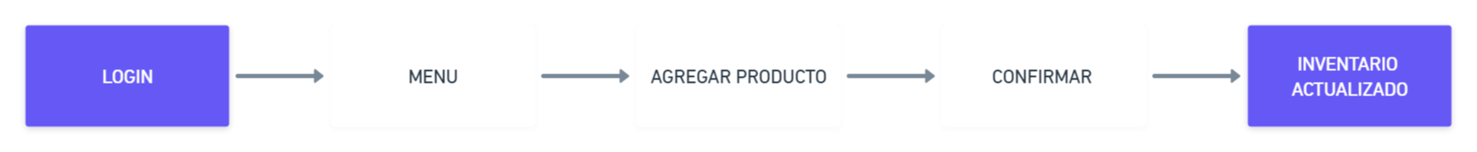
Diagrama de flujo
Comenzaremos a pensar y analizar las pantallas, los pasos que debe realizar el usuario para llevar a cabo una tarea de la manera más eficiente dentro de nuestra app.
Realizaremos el Task Flow y el User Flow para evaluar la manera en que se moverán dentro de la app y captar posibles errores.
Task flow
Ricardo ingresa a la app para poder ingresar la cantidad de galletitas que hay para la venta.

Slide 7
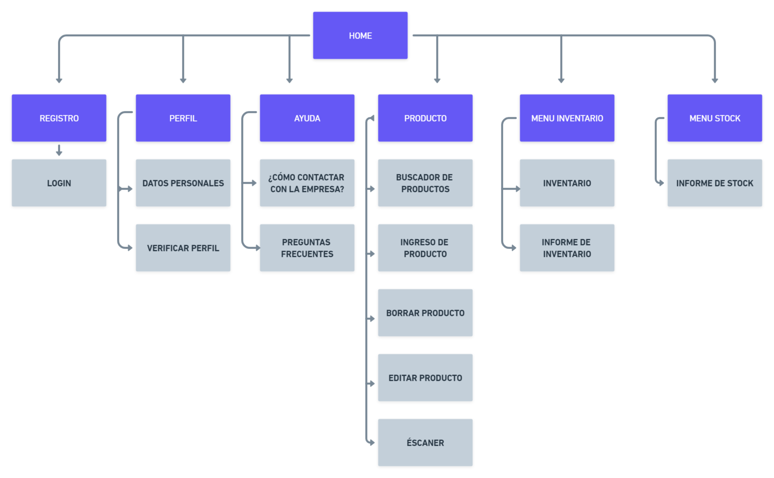
Mapa de Sitio

Slide 8
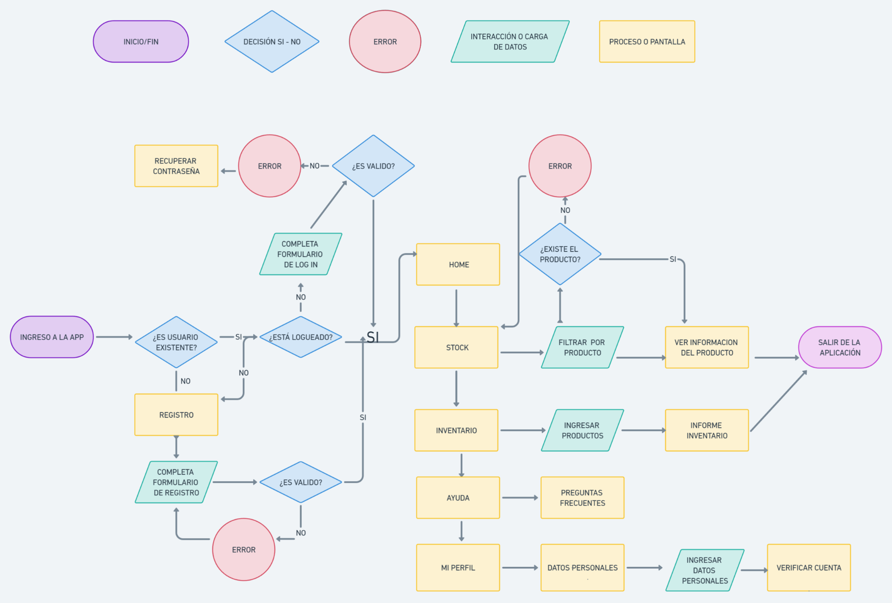
User Flow

Slide 9
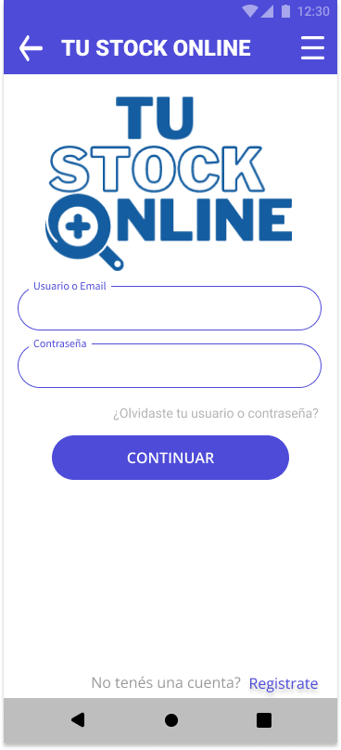
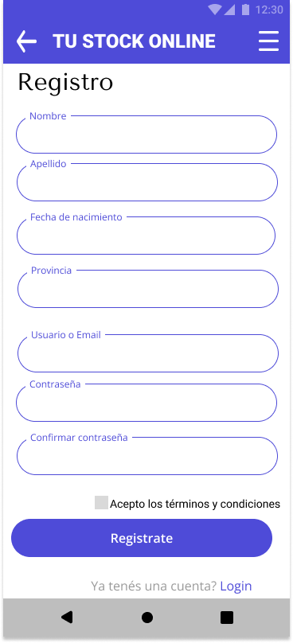

Slide 10
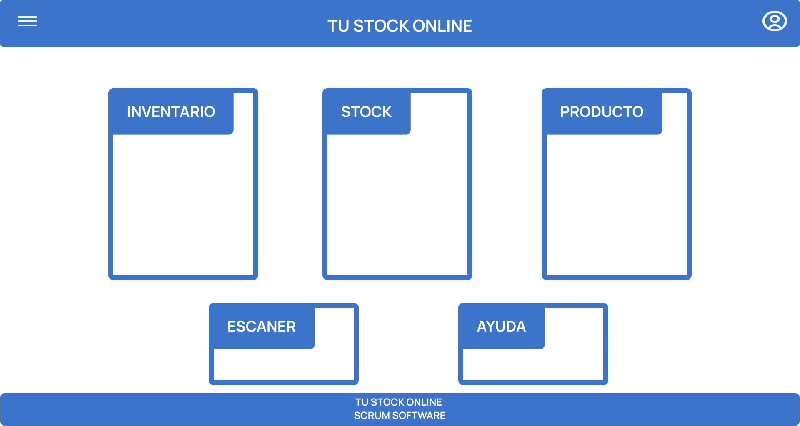

Slide 11
